Slide 1


I by-products agro-alimentari: da scarto a risorsa
Giuseppe Zeppa
UNIVERSITA’ DEGLI STUDI DI TORINO
DIPARTIMENTO DI SCIENZE AGRARIE, FORESTALI ED ALIMENTARI

Slide 2

Quali sono gli elementi che il consumatore ricerca in un prodotto alimentare ?
Sicurezza – Salubrità
Collegamento con il territorio
Tradizionalità
Costo
Disponibilità
Immagine
Innovazione
Attività metabolica

Slide 3

Innovazione
Attività metabolica
Nuovi prodotti
Nuove materie prime
Nuovi ingredienti
Nuovi processi
Con attività metabolica

Slide 4
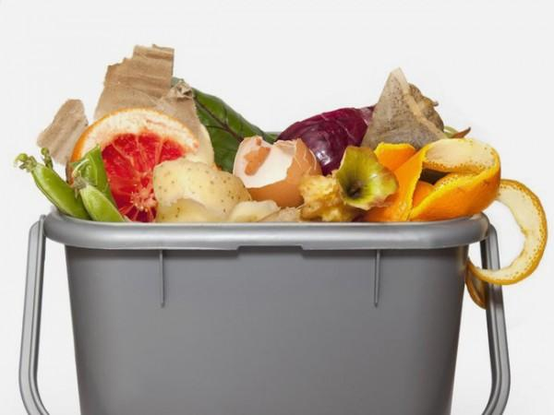
Lo spreco alimentare
Ogni anno circa il 40% della produzione alimentare mondiale viene persa pari a circa 2.5 miliardi di tonnellate
Circa il 43% dei prodotti coltivati non viene consumato
L'8-10% delle emissioni globali di gas serra sono associate al cibo che non viene consumato
Nel 2023 le famiglie europee hanno sprecato 70 kg a persona ed i servizi di ristorazione 12 kg a persona → 59 M di tonn di cibo sprecato
In Italia si perdono ogni anno circa 20*10^6 Tonn di cibo dal campo alla vendita
Nel mondo ogni giorno oltre 800 milioni di persone soffrono la fame
Food loss
Food waste

Slide 5
Ma cosa sono esattamente un “food loss” e un “food waste” ? Come si possono definire ?
Non esiste una definizione condivisa benchè alcune siano riportate in letteratura perchè:
→ Che cosa è da considerare alimento ?
Bisogna solo considerare la parte edibile dell’alimento ?
Se l’alimento è destinato ad usi diversi (es. alimentazione animale) è uno scarto o un rifiuto?
Quali fasi della produzione vanno considerate? Ad es. anche le fasi pre-maturazione?
Come si distingue uno scarto da un rifiuto ?
→ Food loss : la perdita in quantità/qualità di alimenti risultante da decisioni ed azioni degli operatori alimentari ad esclusione della vendita e dei consumatori
→ Food waste : la perdita in quantità /qualità di alimenti risultante da decisioni ed azioni degli operatori alla vendita, alla ristorazione ed ai consumatori

Slide 6

Cause di “food loss” e “food waste” lungo la catena produttiva
Catering
Storage
Transportation
Production and harvesting
Industry
Food loss
In azienda → tempi di raccolta errati, condizioni climatiche, pratiche di raccolta errate
Errate condizioni di stoccaggio → shelf life abbreviata
Trasporto → processatura e packaging
Food waste
Shelf life limitata
La necessità di soddisfare standard estetici (colore, forma e dimensione)
Variabilità nella domanda
Errori negli acquisti e nei consumi
Acquisto eccessivo (influenzato da porzionature molto grandi e dimensione delle confezioni)
Confusione sulle date di scadenza
Errori in fase di conservazione domestica

Slide 7
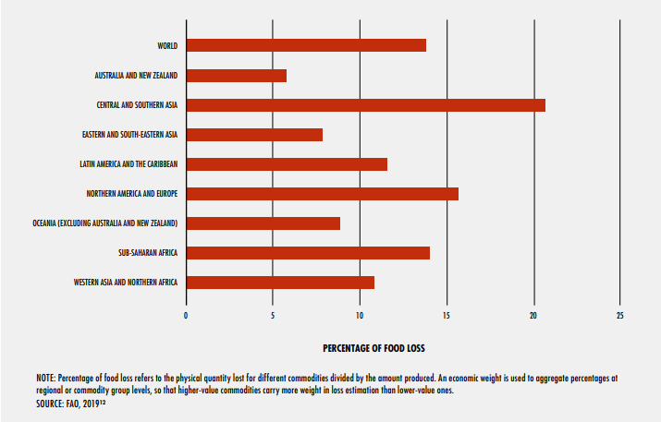
Food loss dalla raccolta alla distribuzione in % per aree

Slide 8
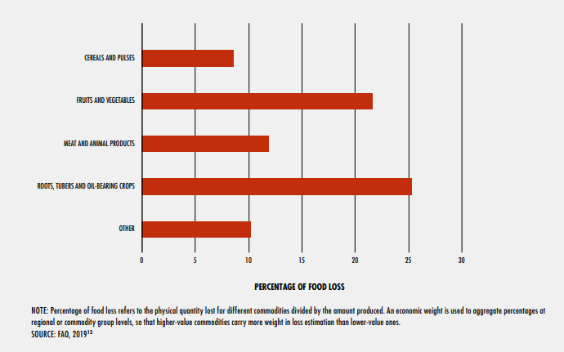
Food loss dalla raccolta alla distribuzione in % per gruppo di alimenti

Slide 9
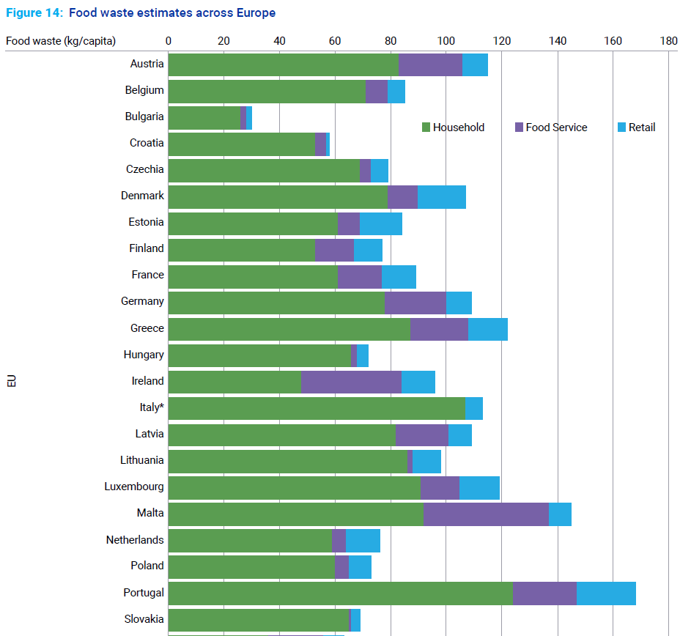

Slide 10
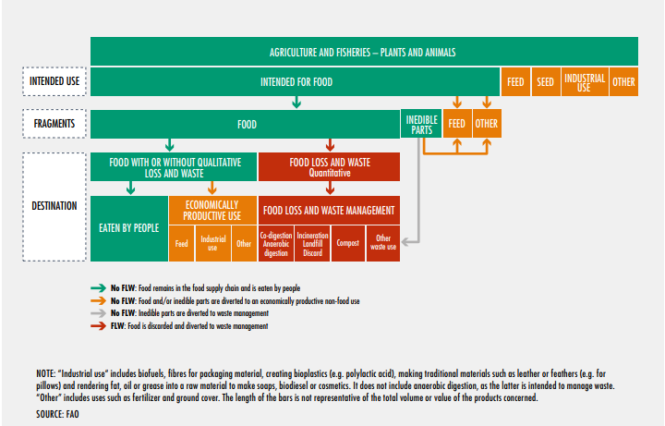
Distribuzione di “food loss” e “food waste”

Slide 11
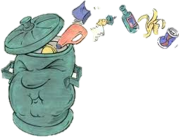

SOTTOPRODOTTI
RIFIUTI
RISORSE
Utilizzi alternativi
Smaltimento in discarica
Energia
Alimentazione animale
Concimi
Cosmetici
Farmaci
Alimentazione umana
Economici
Ambientali
Etico/sociali

Slide 12
Parabola della moltiplicazione dei pani e dei pesci
«Allora Gesù prese i pani e, dopo aver reso grazie, li distribuì a quelli che si erano seduti, e lo stesso fece dei pesci, finché ne vollero.
E quando furono saziati, disse ai discepoli: “Raccogliete i pezzi avanzati, perché nulla vada perduto”. Li raccolsero e riempirono dodici canestri con i pezzi dei cinque pani d’orzo, avanzati a coloro che avevano mangiato.»
(Giovanni 6,1-14)
«22. ….Al contrario, il sistema industriale, alla fine del ciclo di produzione e di consumo, non ha sviluppato la capacità di assorbire e riutilizzare rifiuti e scorie. Non si è ancora riusciti ad adottare un modello circolare di produzione che assicuri risorse per tutti e per le generazioni future, e che richiede di limitare al massimo l’uso delle risorse non rinnovabili, moderare il consumo, massimizzare l’efficienza dello sfruttamento, riutilizzare e riciclare. Affrontare tale questione sarebbe un modo di contrastare la cultura dello scarto che finisce per danneggiare il pianeta intero, ma osserviamo che i progressi in questa direzione sono ancora molto scarsi.»
(Enciclica «Laudato sì» - Maggio 2015)

Slide 13
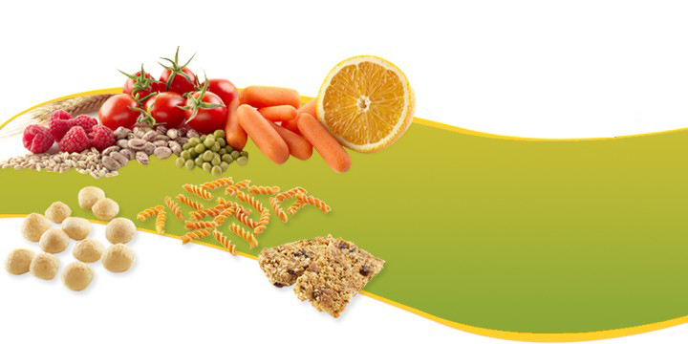
Utilizzo alimentare
Sottoprodotto
Componenti bioattive
Integrazione prodotti
DIRETTA
ESTRATTI
PRODOTTO
Effetti
tecnologici
Effetti
nutrizionali
Alimenti
funzionali
«Alimenti che producono benefici oltre la nutrizione di base»

Slide 14

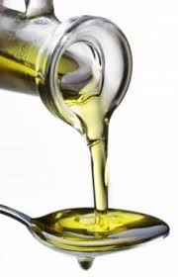

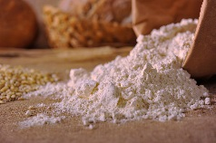

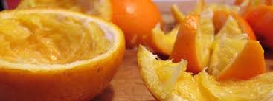
SOTTOPRODOTTI
FILIERA | SOTTOPRODOTTO
Enologica | Vinacce, raspi
Frutticola | Bucce, semi, polpe
Orticola | Bucce, semi, polpe
Olearia | Sansa, acqua vegetazione
Molitoria | Crusca, germe
Lattiero-casearia | Siero
Ittica | Testa, pelle, ossa

Slide 15
Strategia di recupero
Identificazione residuo
Definizione disponibilità, distribuzione e produzione
Stabilizzazione
Caratterizzazione
Fisica/Tecnologica
Chimica
Macrocomponenti
Microcomponenti

Slide 16
Esempio 1
Vinacce

Slide 17
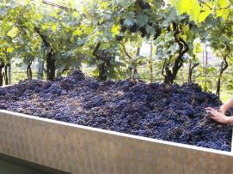
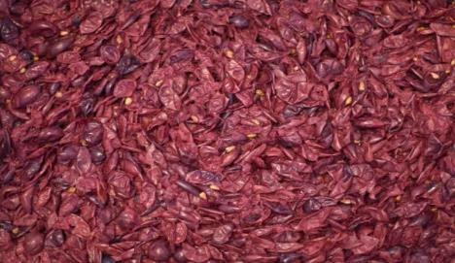
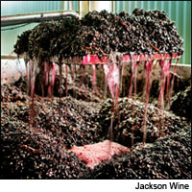
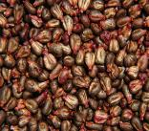


Vinaccia: circa 25-28% del grappolo:
Buccia
Vinaccioli
Raspi
Circa 4 Mtonn/anno

Slide 18
La vinaccia rappresenta :
Problema ambientale
Problema di costi
Fermentatione stato solido
Combustione
Pirolisi
Compostaggio
Adsorbente

Slide 19
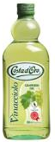

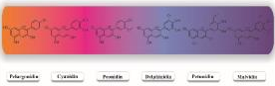
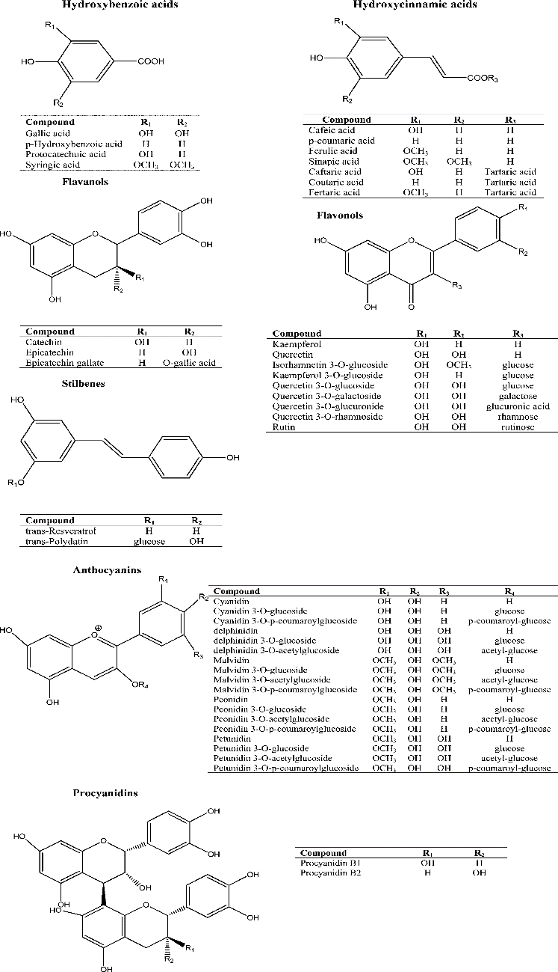
La vinaccia è una sorgente di composti bioattivi:
Grassi Omega-3
Acidi organici : citrico, tartarico, malico
Etanolo
Polifenoli : anthocyanins, flavanols, flavonols, procyanidins, stilbenes
Coloranti : anthocyanins
Polisaccaridi
Idrocolloidi
Fibre (solubili ed insolubili

Slide 20
Esempi di applicazione delle vinacce:
By-product | Alimento | Reference
Farina di bucce e vinaccioli | Pesce macinato | Sánchez-Alonso et al. (2007)
Farina vinaccioli | Pane | Hoye & Ross (2011) Mildner-Szkudlarz et al. (2011) Mironeasa et al. (2011) Peng X. et al. (2010)
 | Barrette di cereali, pancake, noodle | Rosales Soto et al. (2012)
 | Carne | Özvural & Vural (2011)
Farina di bucce | Biscotti | Canett Romero et al. (2004) Mildner-Szkudlarz et al. (2012)
 | Cereali da colazione | Camire et al. (2007)
 | Infusione di tè | Cheng et al. (2010)

Slide 21
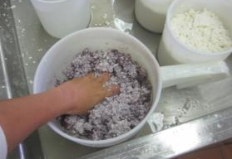
Produzione di formaggio «Tipo toma»
BAR 0.8
BAR 1.6
Ch BD 0.8
Ch BD 1.6
Ch AD 0.8
Ch AD 1.6
Varietà: Barbera, Chardonnay pre- e post-distillazione
GP %: 0.8 - 1.6 % (w/w)
Dimensione particelle : 250 µm

Slide 22

«Novel food» ?
Reg. CE 258/97
….
2. Il presente regolamento si applica all'immissione sul mercato della Comunità di prodotti e
ingredienti alimentari non ancora utilizzati in misura significativa per il consumo umano nella
Comunità e che rientrano in una delle seguenti categorie:
….
e) prodotti e ingredienti alimentari costituiti da vegetali o isolati a partire da vegetali e ingredienti alimentari isolati a partire da animali, esclusi i prodotti e gli ingredienti alimentari ottenuti mediante pratiche tradizionali di moltiplicazione o di riproduzione che vantano un uso alimentare sicuro storicamente comprovato
Vinaccia
bianchi
Vinaccia
rossi
Vinaccia
post
distillazione

Slide 23
Esempio 2
Frutta

Slide 24

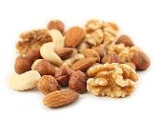
Frutto
Succo
Panello
Essicamento
Omogeneizzazione
Estrazione
Frutti secchi
Perisperma
Polvere
Olio
Farina degrassata
Frutto

Slide 25

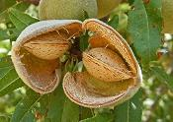
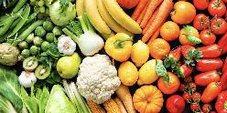


Semi
Guscio
Seme
Perisperma
Estratto
Uso diretto
Vegetale
Estrazione
Essicamento
Omogeneizzazione
Estrazione

Slide 26
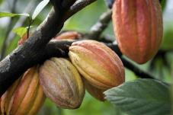
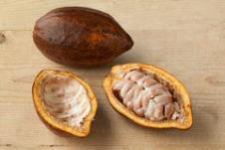
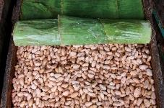
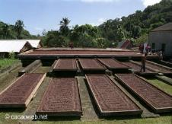
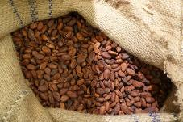
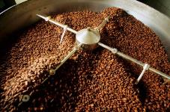
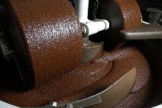


Slide 27
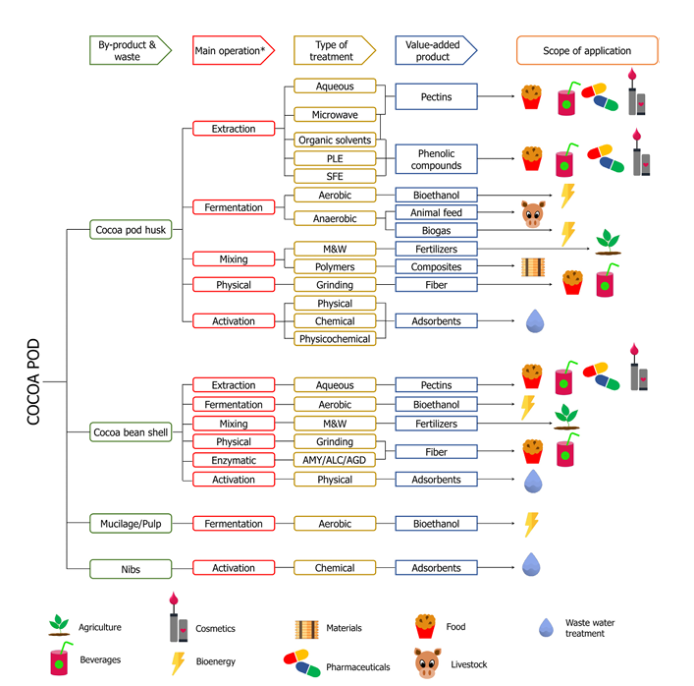
Gutiérrez-Macías et al., 2021

Slide 28
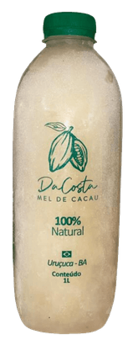
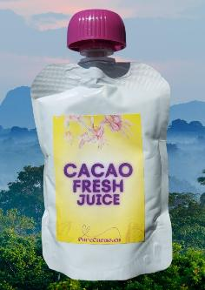
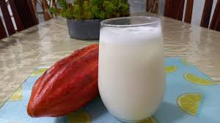
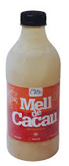
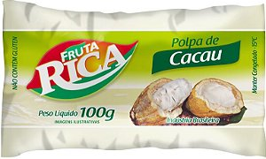
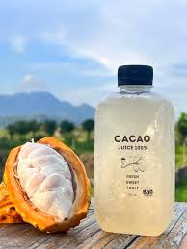
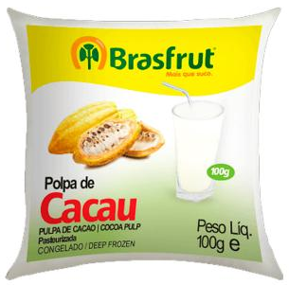


Slide 29

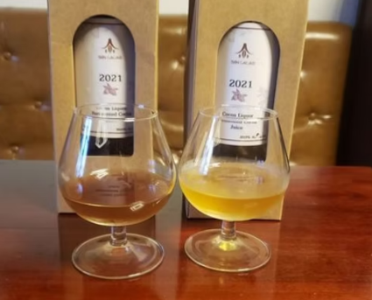
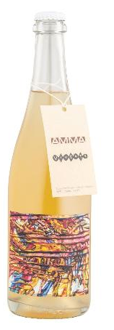
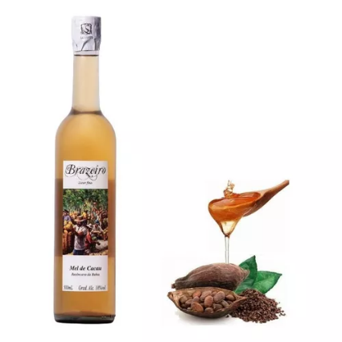


Slide 30
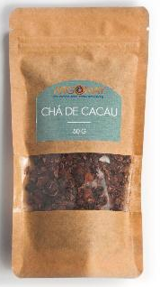

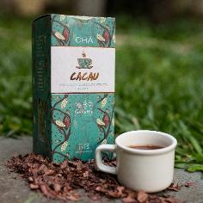
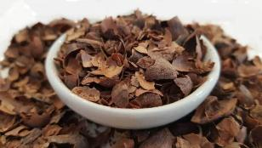
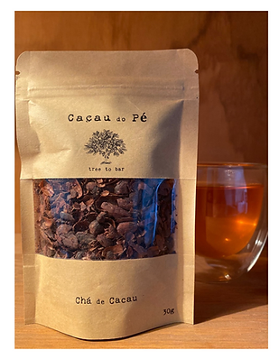
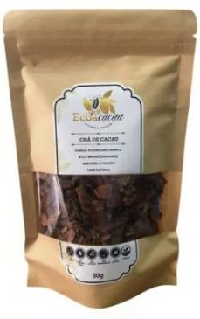
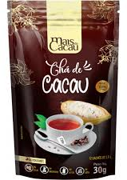

Slide 31
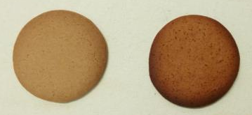
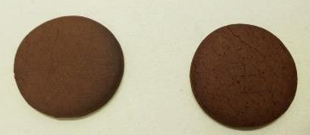
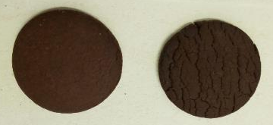
Adatti per diabetici
Con Tagatosio, a basso indice glicemico e prebiotico
Con CBS che sostituisce il cacao
Aspetti Antidiabetici
SUCROSE
TAGATOSE
0% CBS
S0
T0
Fibre & Composti bioattivi
10% CBS
S10
T10
20% CBS
S20
T20

Slide 32

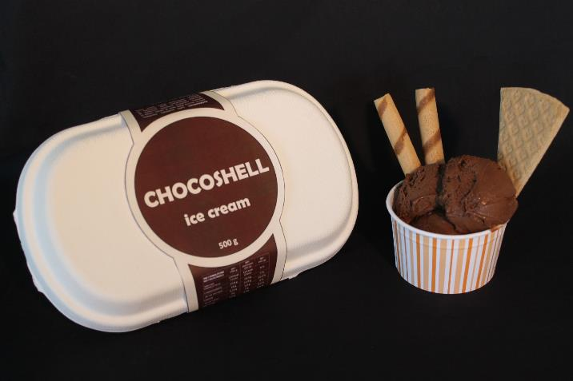



Slide 33
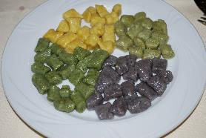




Slide 34
Esempio 3
Siero

Slide 35

Siero
Uso diretto
Ultrafiltratione
Nanofiltratione
Osmosi inversa
Essicamento
Proteine
Sali minerali
Lattosio
Ricotta
Scotta
Uso diretto
Ultrafiltratione
Nanofiltratione
Osmosi inversa
Proteine
Sali minerali
Lattosio

Slide 36
Conclusioni
E’ possibile utilizzare i by-products anche nel settore food
E’ possibile utilizzare i by-products per ottenere alimenti funzionali
Con l’utilizzo dei by-products si ha una riduzione degli scarti con impatti economici, ecologici e sociali
E’ però INDISPENSABILE una preliminare analisi della fattibilità normativa, economica e tecnologica

Slide 37


Grazie per l’attenzione !

